Slide 1
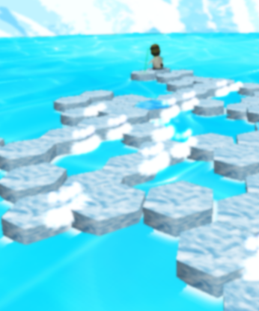
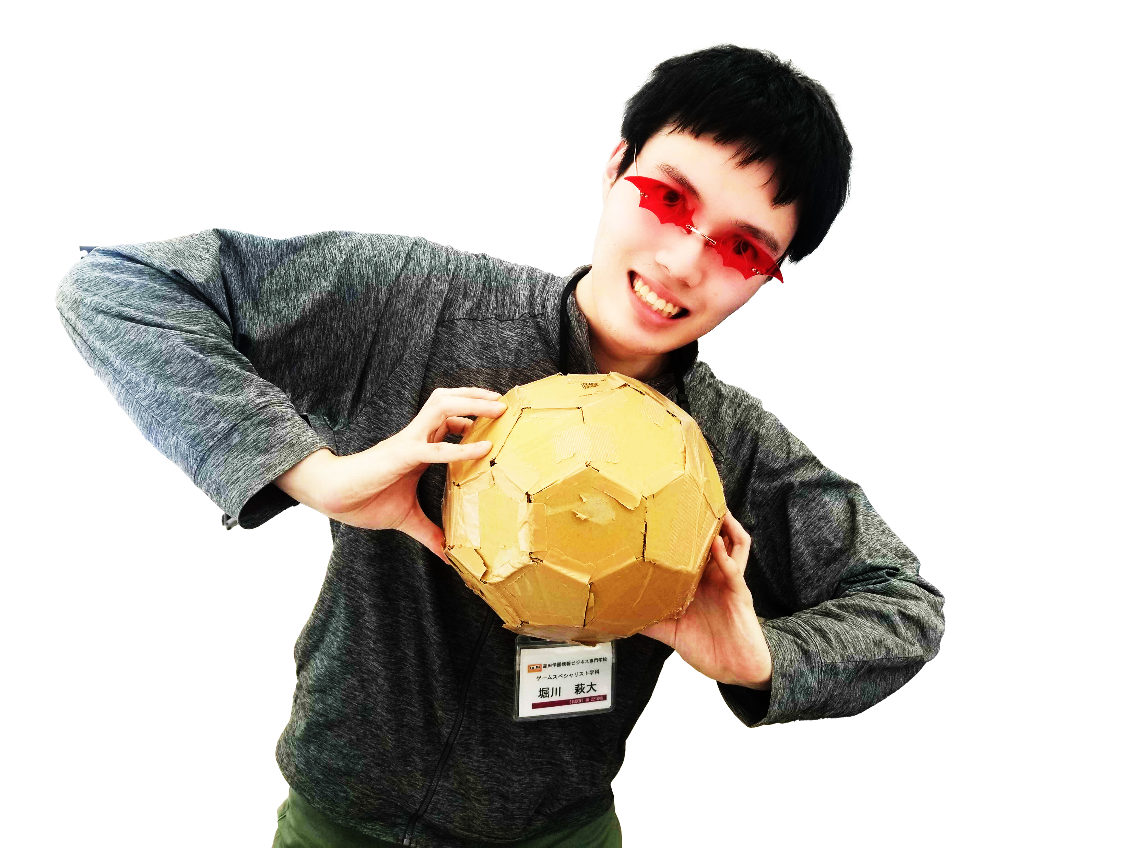
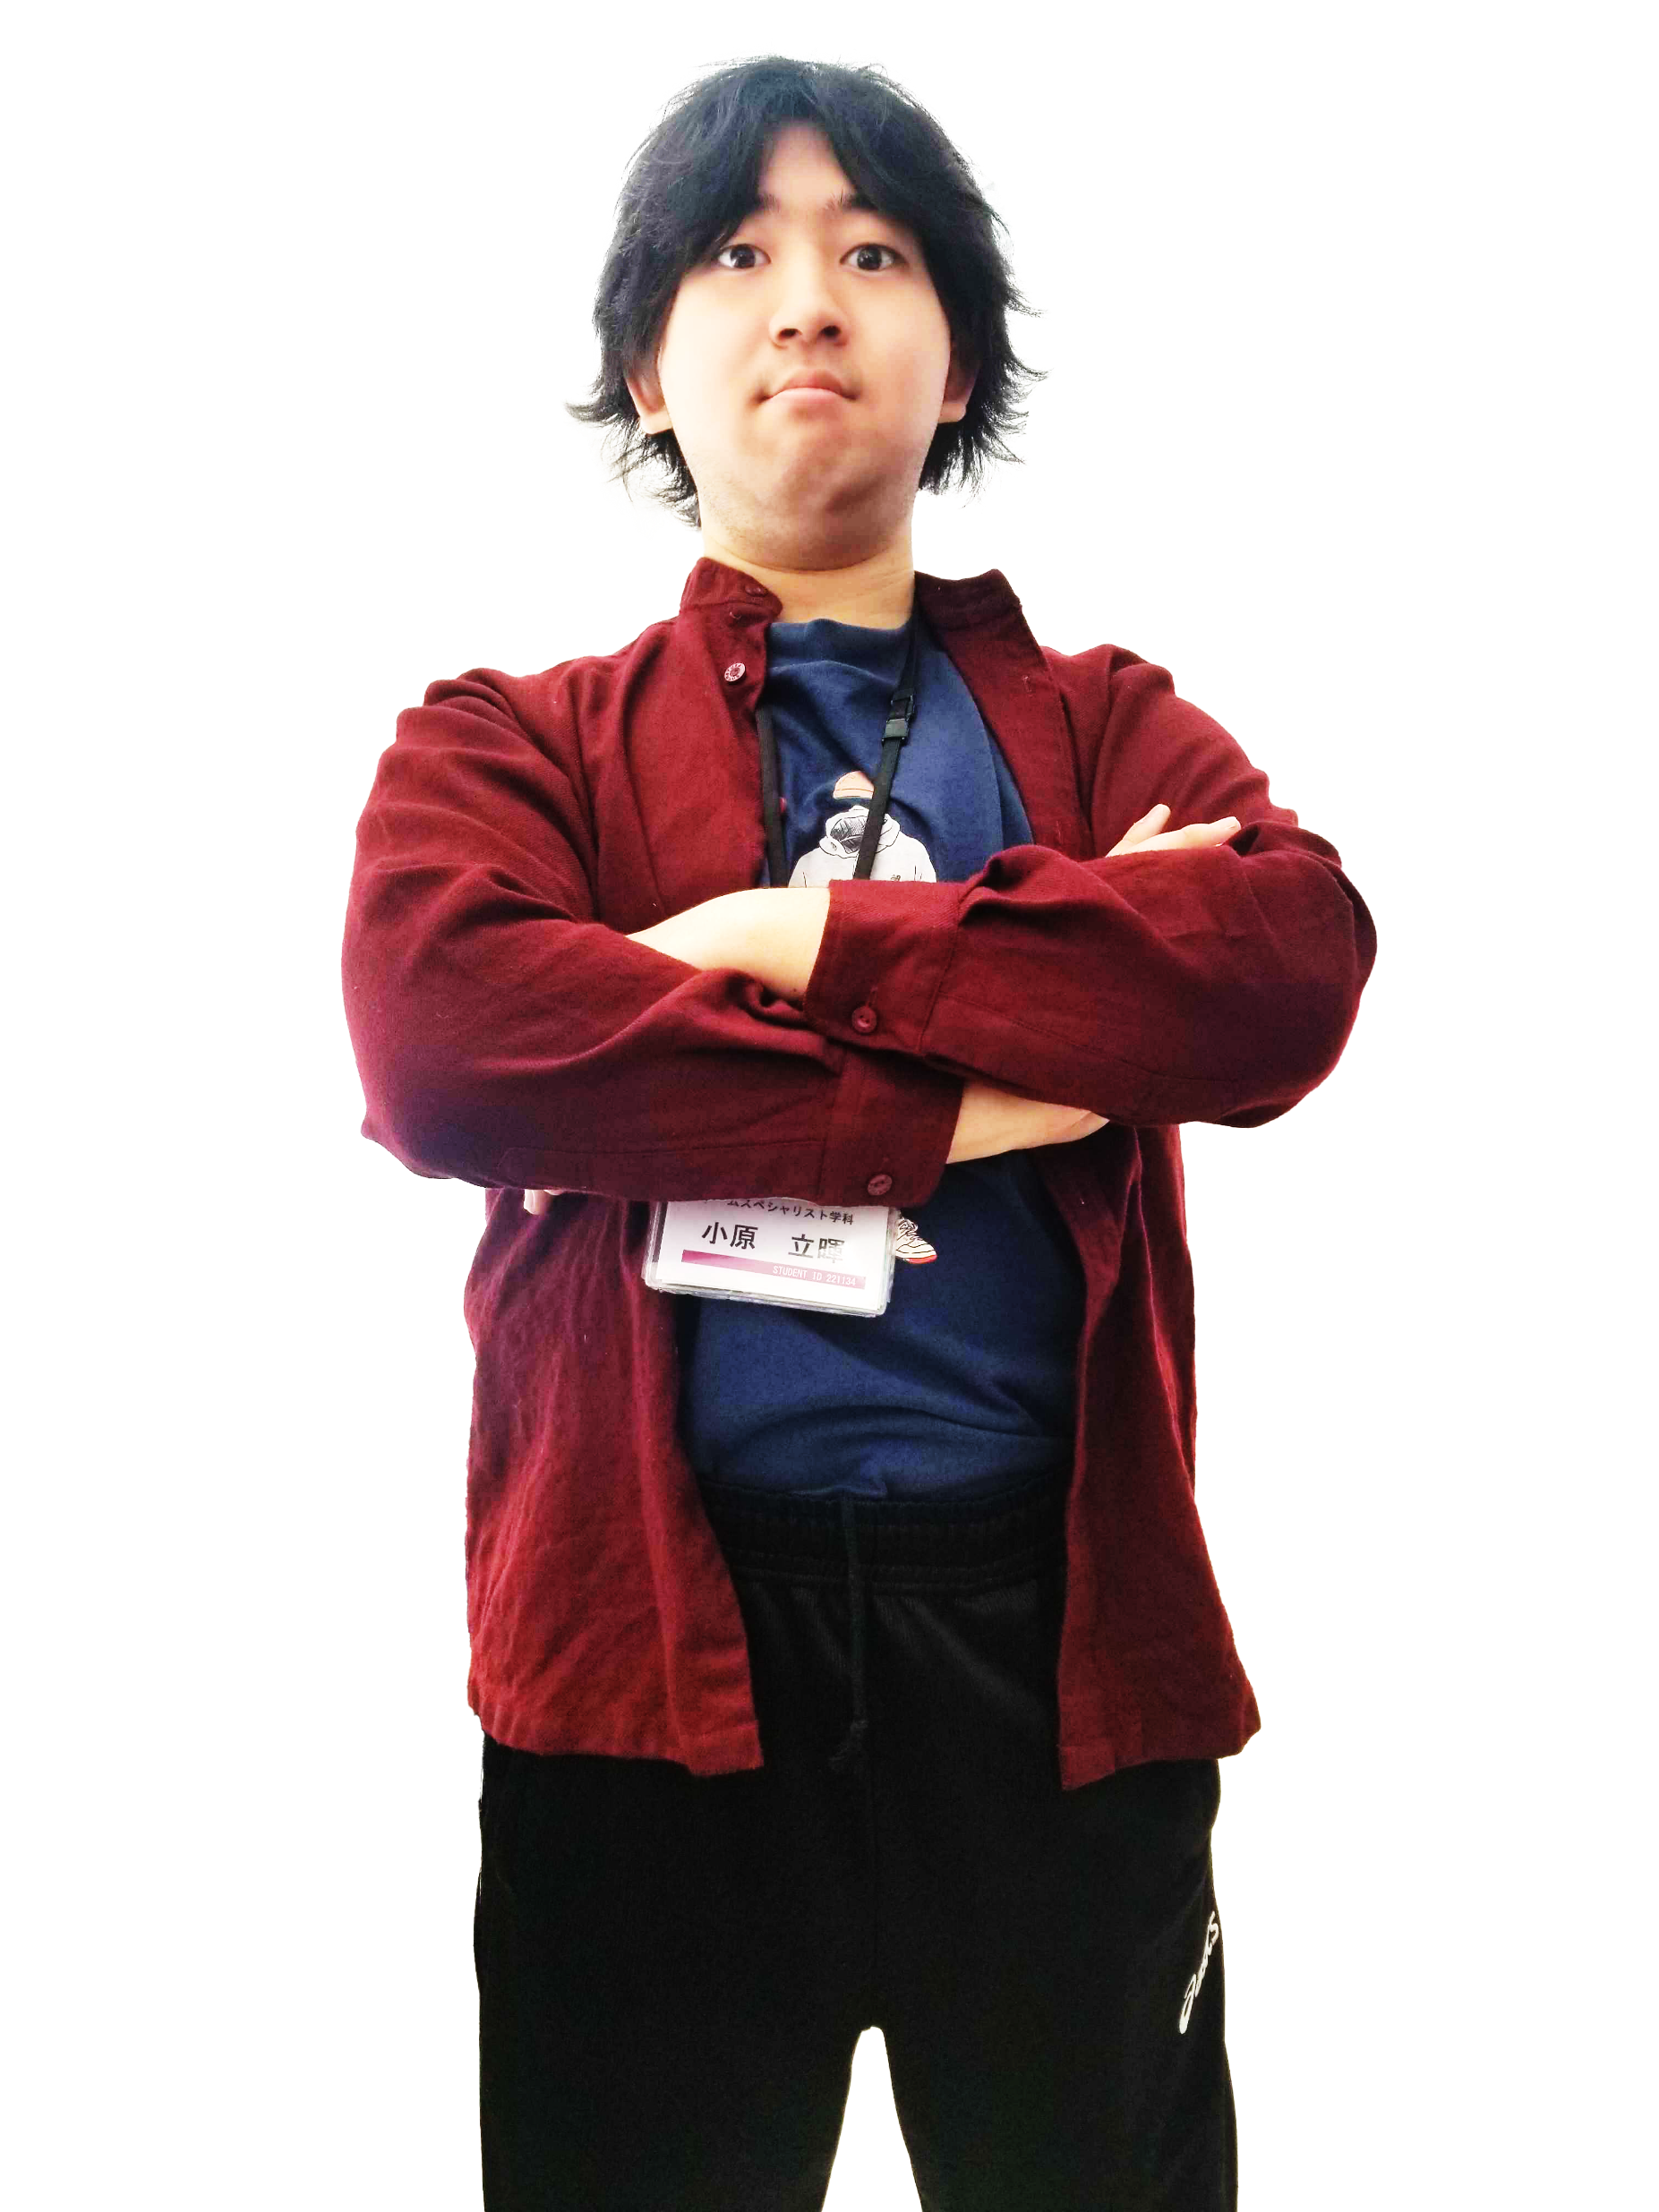

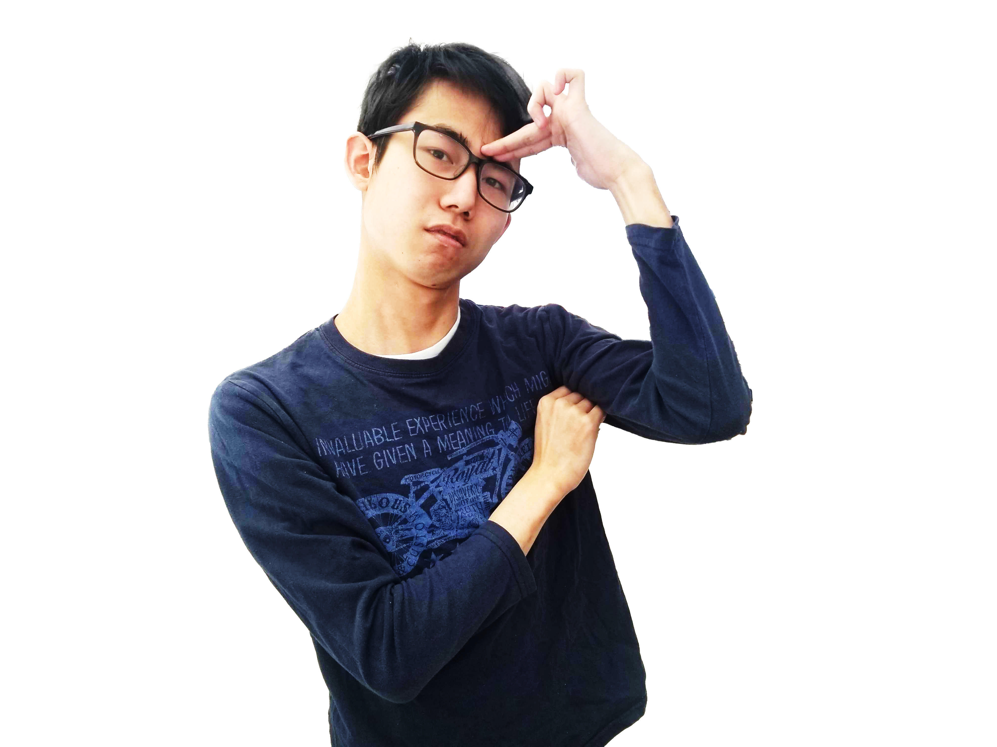
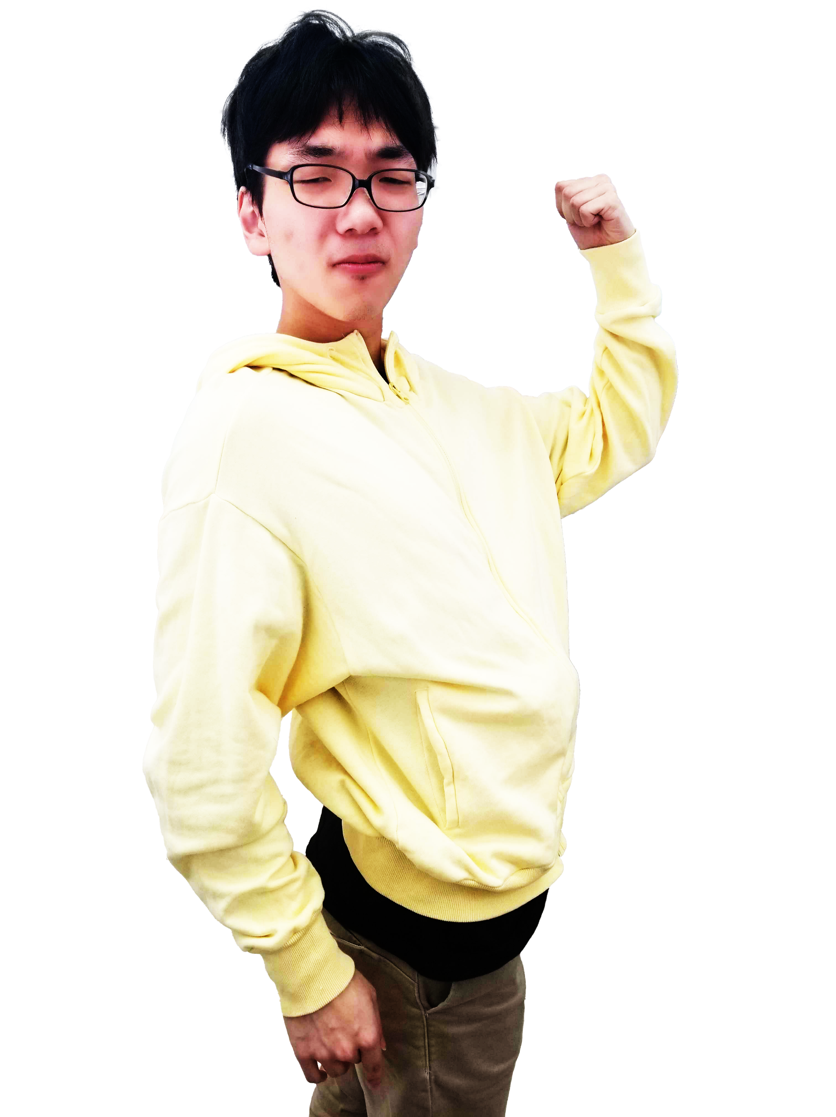

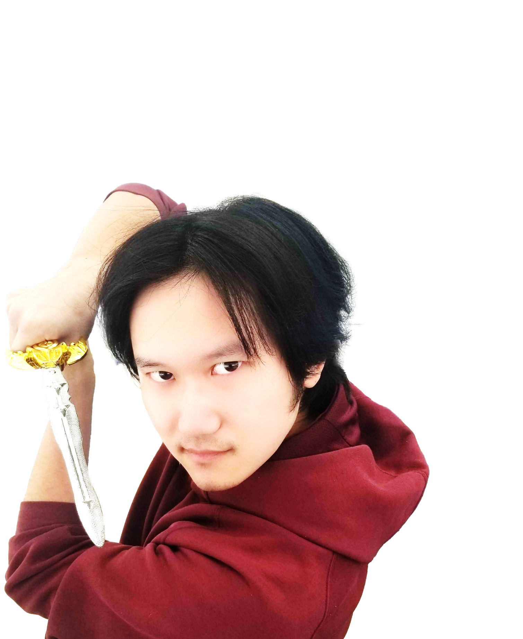
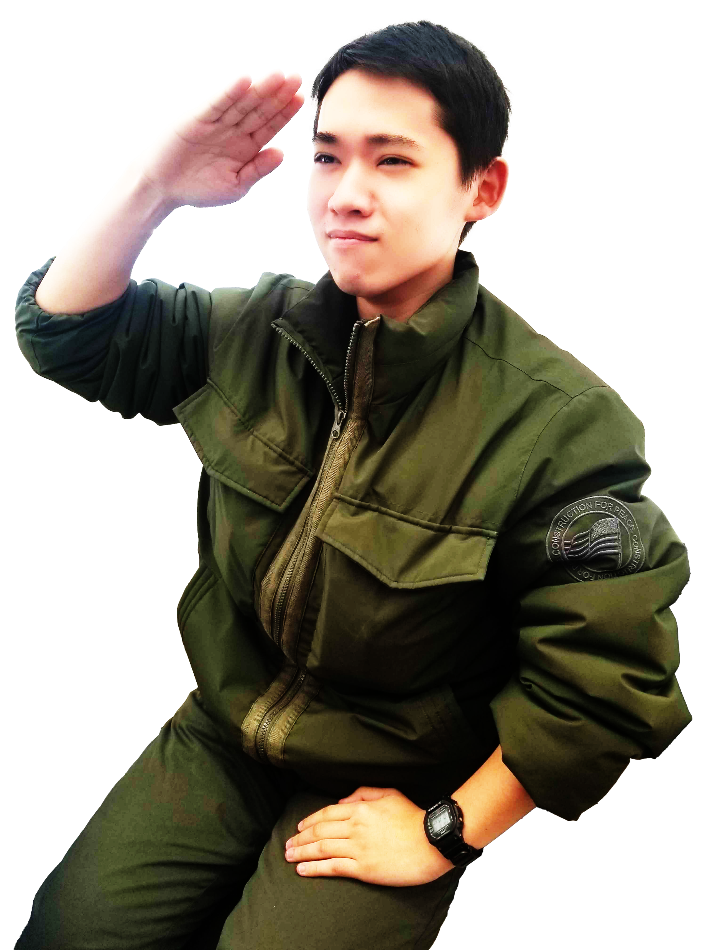


Slide 2

個性豊かなメンバーたち
リトルフィールド小原探検隊
No.01 名前
写真
紹介文
No.02 名前
紹介文
写真
No.03 名前
写真
紹介文

Slide 3
No.04 名前
紹介文
写真
No.05 名前
写真
紹介文
No.06 名前
紹介文
写真
No.07 名前
写真
紹介文

Slide 4
企画考案段階
制作秘話
(主に初期のゲーム画面のイメージや
このゲームを作ろうと思い立ったポイント、
杭の話や企画段階から変わらなかった点)

Slide 5
プロトタイプ段階
制作秘話
(主にゲーム画面、
この段階での氷のアルゴリズム
作るうえで苦労した点)

Slide 6
α版段階
制作秘話
(主にゲーム画面、
アザラシの変更、
海流と氷の動きの兼ね合い、
氷のアルゴリズムの苦悩、難関
頑張ったポイント)

Slide 7
β版段階
制作秘話
1ページ目
(主にペンギンの動き、
氷のアルゴリズムの進化、
海の表現)

Slide 8
β版段階
制作秘話
2ページ目
(主にマルチプレイでの問題点
海流の向きの伝え方や
敵の動きについて)

Slide 9
Master版
制作秘話
(主に最後の調整、
海、南極の細かい表現、
今思えばもっとできたこと
挑戦して良かったこと)

Slide 10
ムービー制作秘話
(主に撮影中に苦労したこと、
映像作品として意識したこと、
動画内のテーマになるまでの経緯)

Slide 11
ブース関連秘話
(主に作業中の様子、
努力したポイント、
ブース用意中の様子、
展示中の様子)

Slide 12
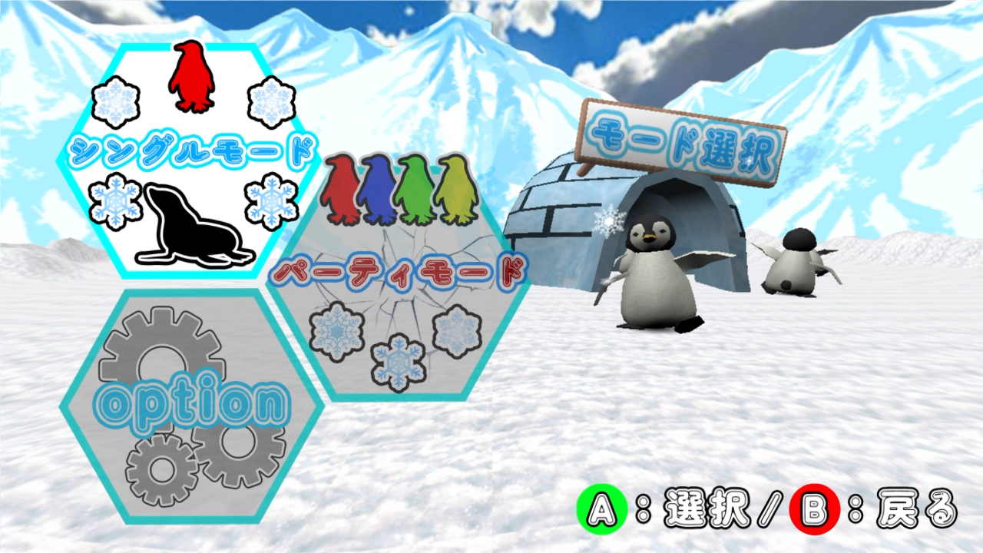
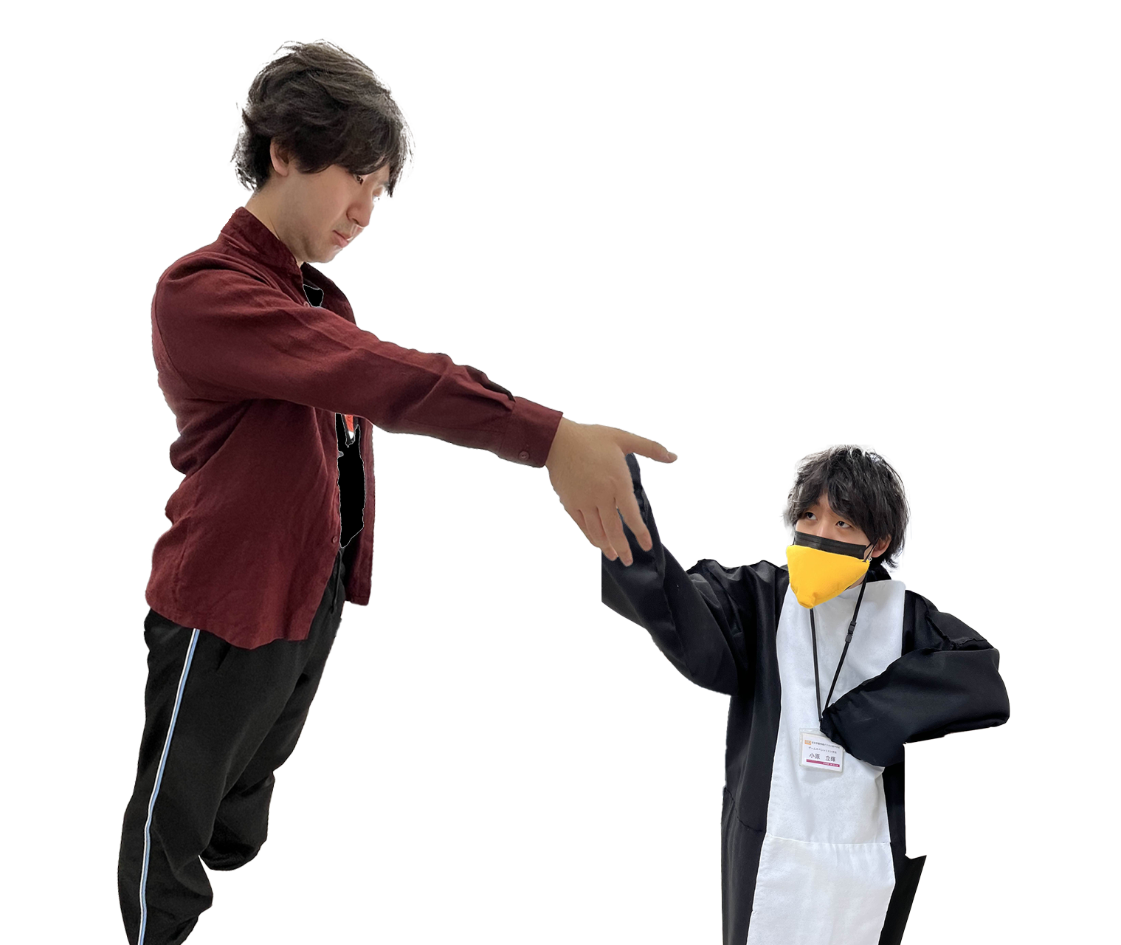
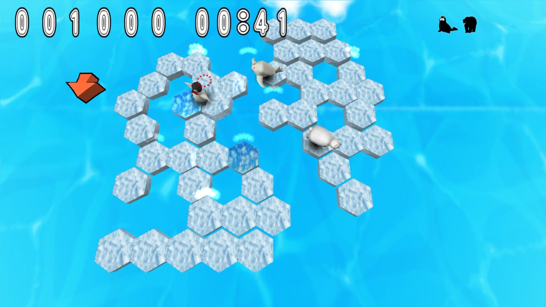
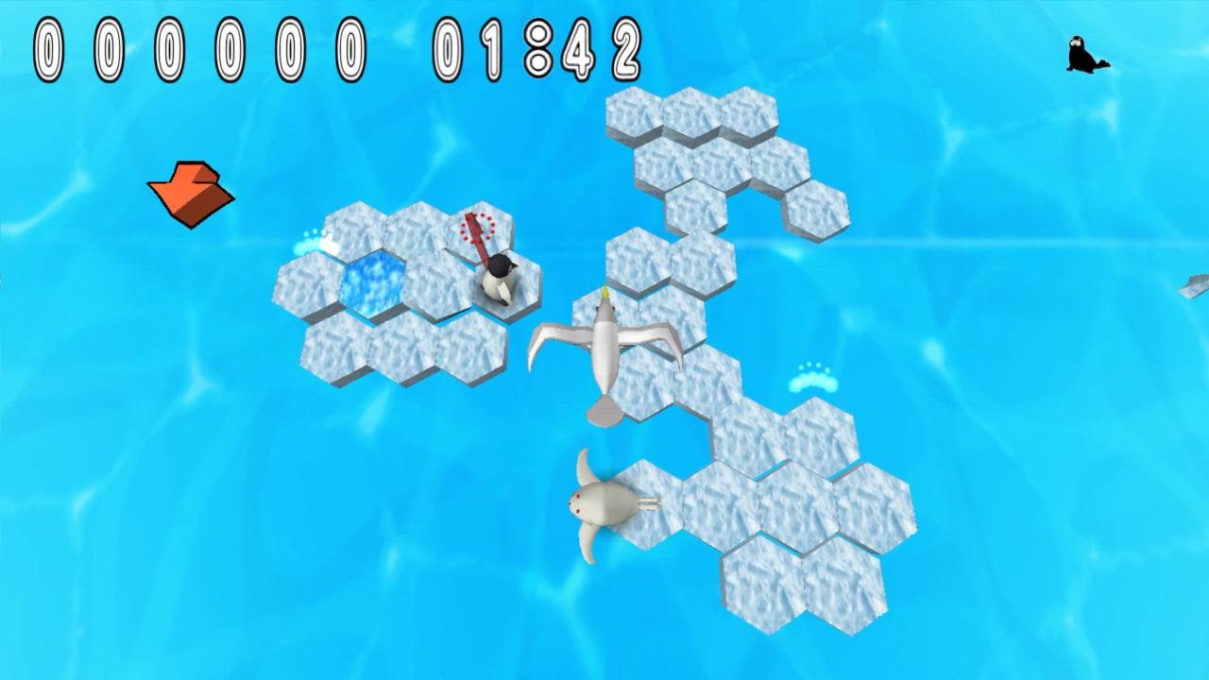
なんか書くよ
なんか書くよ
チームロゴかな？

